Slide 1
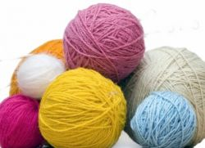
Аппликация из ниток

Slide 2
Развитие творчества дошкольников.
Развитие детского творчества является актуальной проблемой современной педагогики. Работа по развитию творческих способностей в детском саду тесно связана со всеми сторонами воспитательного процесса, формы её организации разнообразны и результаты проявляются в различных видах деятельности: игре, лепке, аппликации, рисовании, ручном труде и пр. Интересно введение новых способов в художественно-творческой деятельности. Каждый ребенок любит и по-своему умеет рисовать. Дети рисуют карандашами и красками, палочкой на снегу, мелом, углем и многими другими инструментами и материалами. А можно выполнить рисунок нитью. Достоинство этой техники в том, что она не требует особой предварительной подготовки, изделия выполняются довольно быстро и аккуратно с первого раза, да и фантазии есть где разгуляться.

Slide 3
Пусть аппликации из ниток и не так популярны,но, наверное, это пока. Ведь такие работы не только красивы и увлекательны, они еще и невероятно просты. Не зря они любимы педагогами и руководителями кружков детского творчества, даже четырехлетним малышам под силу сделать настоящие шедевры.
К плюсам подобной техники можно отнести также хорошую доступность всех материалов. Для работы вам потребуются различные нитки, которые возможно остались от вязания или вышивания, а также клей, ножницы и бумага. Выбирать для работы вы можете любой понравившийся рисунок, но чем меньше ребенок, тем проще должен быть рисунок. В идеале начинать следует с использованием ниток одного цвета, постепенно переходя к многоцветным панно.

Slide 4
Самыми легкими поделками своими руками в этой технике следует признать аппликацию из резаных ниток. Она очень проста в исполнении, вам потребуется лишь шаблон, который вы будете обклеивать нитками. На лист бумаги или цветного картона нанесите изображение кота. Шаблон может быть взят в Интернете или срисован с детской книжки. Выберите два оттенка пушистых шерстяных ниток, в данном случае это коричневый и желтый. Нитки можно брать различной плотности и структуры, так работа будет выглядеть даже интереснее. Затем клеем прокрашиваются участки, которые мы хотим заполнить цветом, прикладываются обрезки ниток, прижимаются пальцами. После высыхания одного цвета можно браться за второй. Клей рекомендуется использовать в форме карандаша, только постараться использовать качественный, который будет быстро и надежно приклеивать. Когда вся работа заклеена нитками, можно приклеить к ней сверху вырезанные из бумаги глаза и мордочку.

Slide 5
Умело выкладывать из ниток контуры пока под силу не всем малышам. Начать можно с простого – с оформления контуров обычного рисунка, выполненного акварельными красками, фломастерами или карандашами. На нитки и по контуру наносится клеевой карандаш, а затем нитки выкладываются в нужных местах. Задачей выполнения таких рисунков может быть как развитие мелкой моторики, так и тренировка перед более сложными работами.
Хотя сложными такие аппликации из шерстяных ниток вряд ли можно назвать. Скорее тут важно приноровится к ниткам, научиться скручивать из них спирали и круги. Разноцветные нитки можно наклеивать друг на друга, создавая большие и объемные работы. Основы работы также рисунок, но на него наносятся не резаные нитки, а целые, словно мы рисуем не фломастерной линией, а нитью. Для примера образец рисунка лучше держать перед собой.

Slide 6
Опыт показывает, что работа с нитью способствуют активному развитию у ребёнка:
мелкой моторики пальцев рук, что оказывает положительное влияние на речевые зоны коры головного мозга;
сенсорного восприятия;
глазомера;
логического мышления;
воображения;
волевых качеств (усидчивости, терпения, умения доводить работу до конца и т.п.);
художественных способностей и эстетического вкуса;
влияет на формирование самостоятельности, уверенности в себе, самооценки.

Slide 7
Позволяют детям испытать свои возможности и проявить способности:
конструктивные и изобразительные- за счет частичной или полной дорисовки деталей, применение цветовых сочетаний, чередования цвета;
творческие- изобретение вариаций на классические модели; изобретение своих композиций;
оформительские- оформление открыток, помещений к празднику;
театральные- инсценирование с их помощью сюжетов произведений детской литературы.
Происходит интеграция в различные образовательные области :
- коммуникация, познание, художественное творчество, познавательно-исследовательская деятельность.

Slide 8
1. Коммуникация - развитие активного и пассивного словаря, объяснительной и доказательной речи, монологической речи, введение в активную речь детей математических терминов.
2. Познание (Ознакомление с окружающим и экспериментирование) - расширение представлений о предметном мире, о свойствах и качествах предметов и материалов, развитие логического мышления и целеполагания.
3. Социализация (театрализованная деятельность) - развитие самостоятельности в организации театрализованных игр, воспитание любви к театру и различным жанрам литературных произведений.
4. Художественное творчество - знакомство с различными видами декоративно-прикладного искусства, знакомство с цветом, образами, сюжетами, развитие творческой самостоятельности, эстетического вкуса.

Slide 9
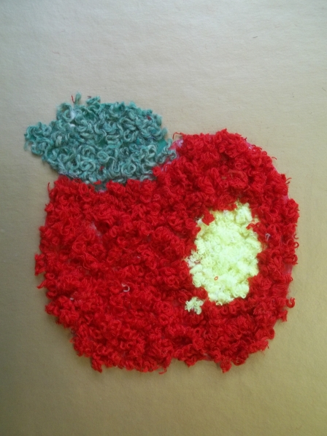
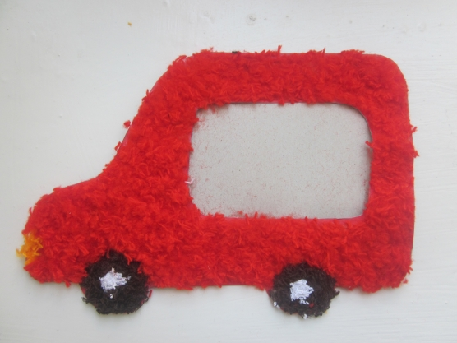
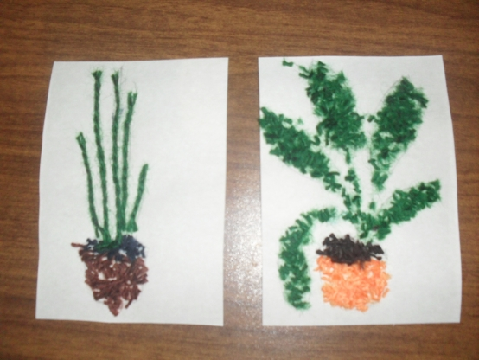
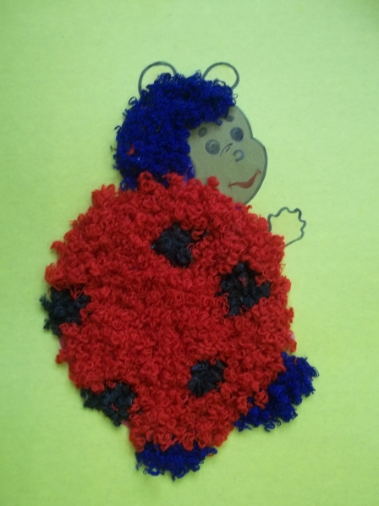
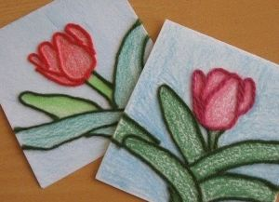

Slide 10
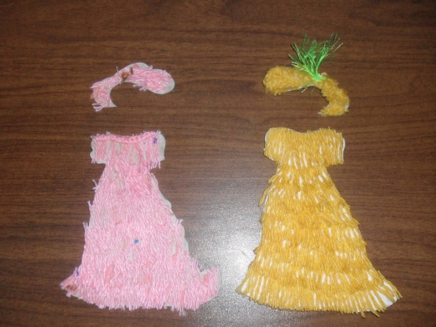
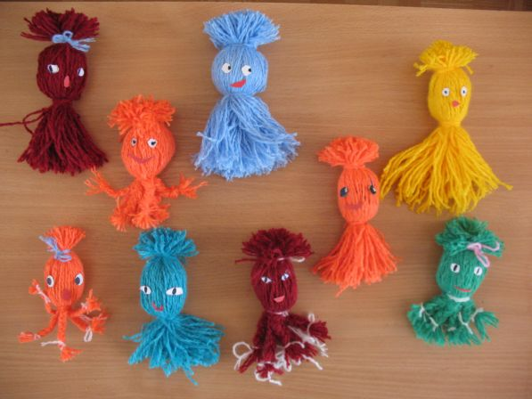
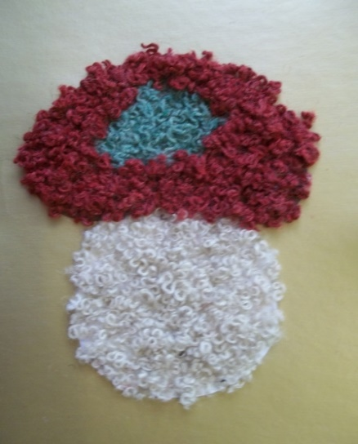
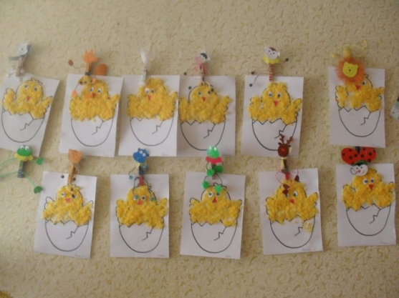
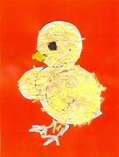

Slide 11
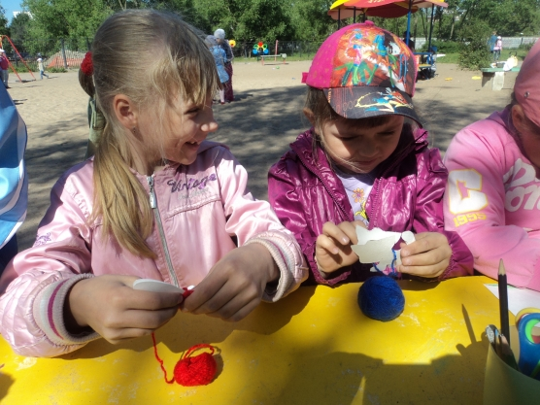
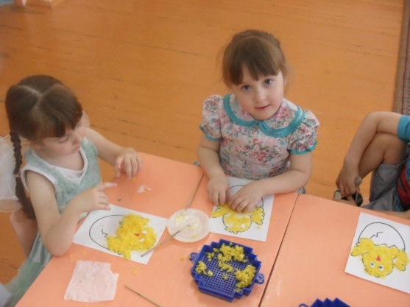
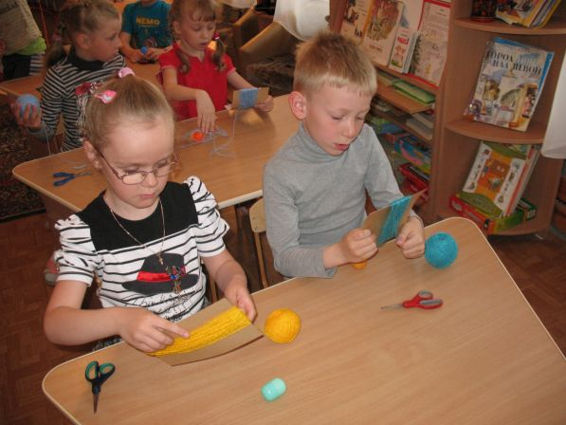

Slide 12
